Slide 1
Анализ результатов ЕГЭ-23 по английскому языку в Отрадненском образовательном округе
Сивкова С.А.,
Руководитель ТУМО
учителей иностранных языков «Лингва»
2023

Slide 2
Количество выпускников -14
Количество ОУ – 6
Средний балл по округу – 65
Результаты экзаменуемых:
94 – 86 – 84 – 81
78 -77 – 66 - 63
52 - 50 – 49 – 39 -36

Slide 3
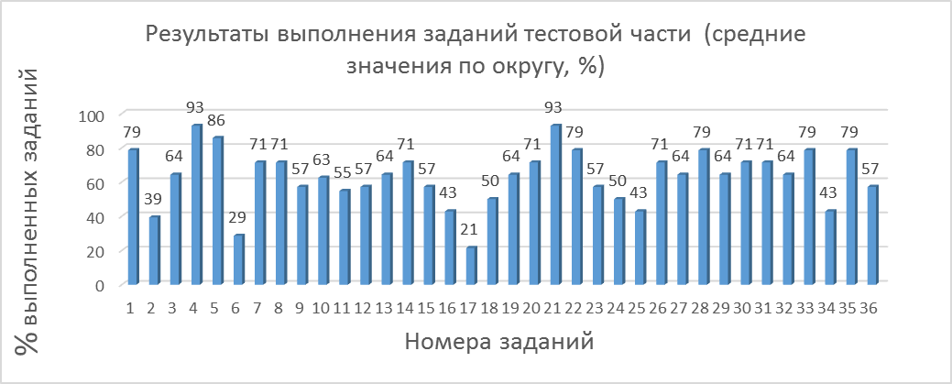

Slide 4
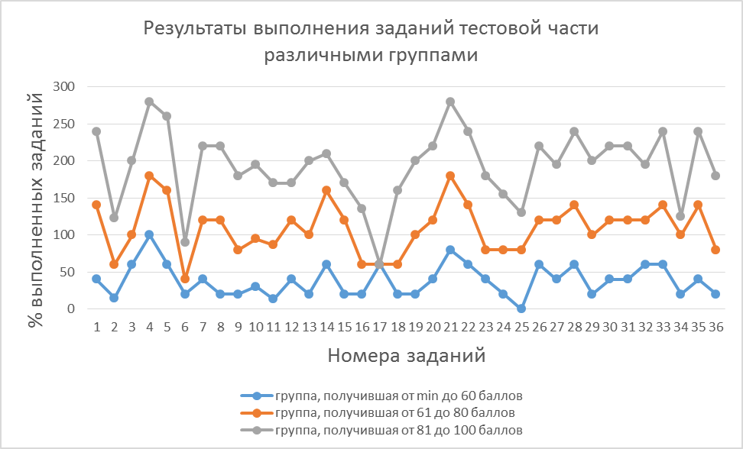

Slide 5
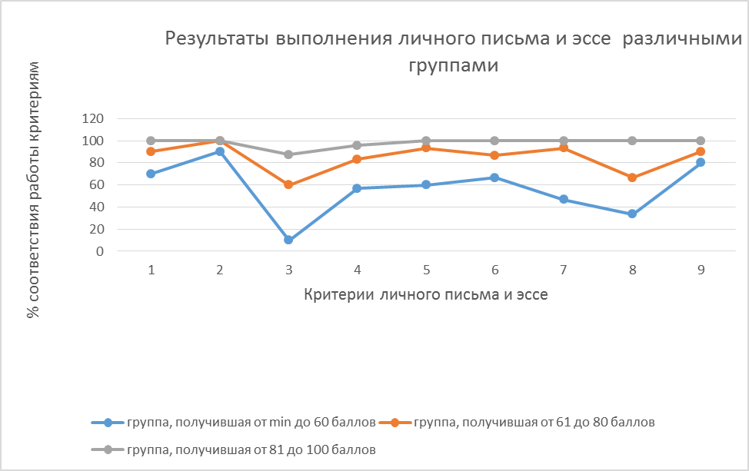

Slide 6
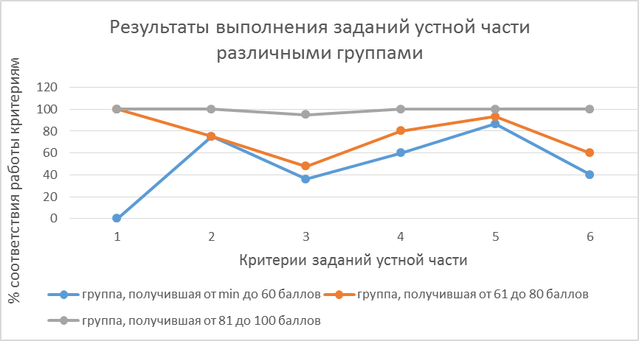

Slide 7
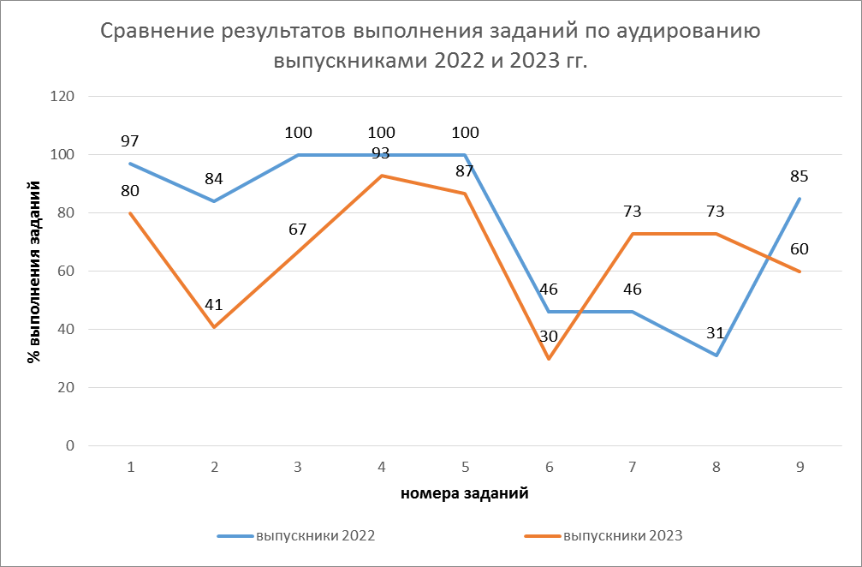

Slide 8
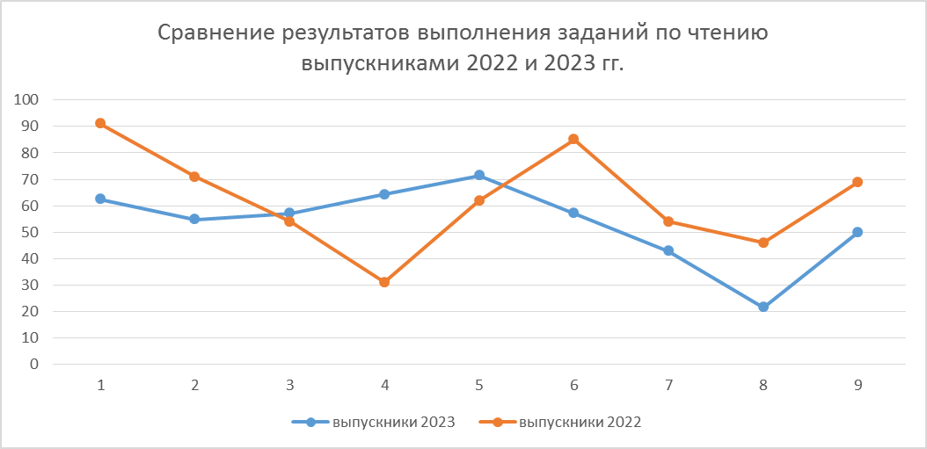

Slide 9
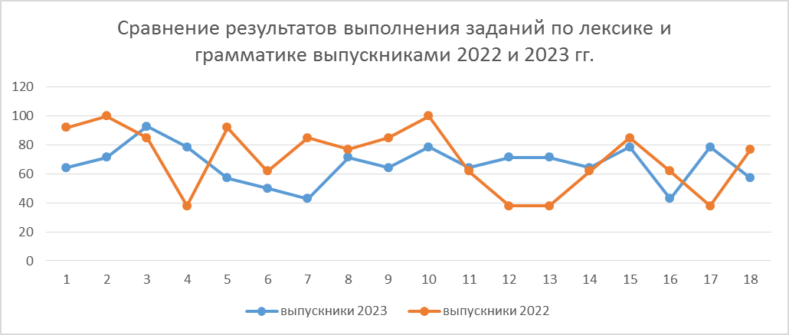

Slide 10
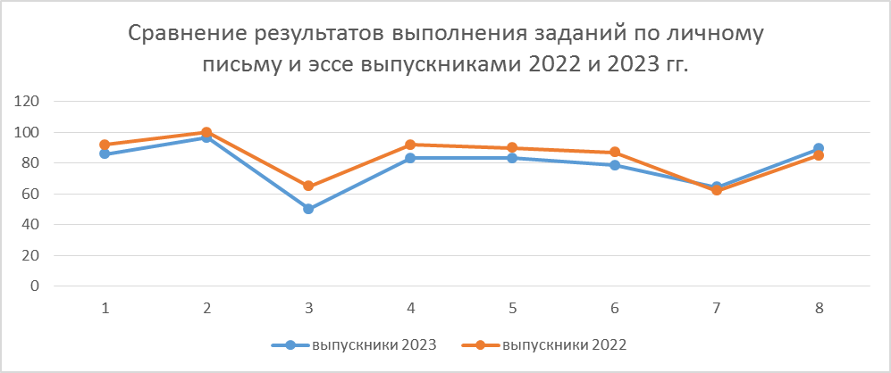

Slide 11
